Slide 1








Hlavní partneři pro rok 2015
Fotbalový zpravodaj
SK Štětí
Sezóna 2015/2016
Ústecký přebor Podzim 2015
Další partneři pro rok 2015
Restaurace Klub ve Štětí
FORNAXA –TĚSNĚNÍ, spol. s r.o.
Dům dětí a mládeže Štětí
VOLEMAN - autobusová přeprava
Patok s.r.o.
Ahlfit s.r.o.
STROJCONSULT s.r.o.
Izolace Beran s.r.o.
POKORNÝ, spol. s r.o.
STAVEBNÍ STROJE A DOPRAVA s.r.o.
JT-Service s.r.o.
VAM ANLAGETECHNIK s.r.o.
Průmstav Štětí a.s.
Montiz
BESTONSTAV s.r.o.
DEKRA Industrial s.r.o.
AXIS a.s.
INDUSTRIAL CZ, spol. s r.o.
Unistroj s.r.o.
Tyma CZ, s.r.o.
Technicom, s.r.o.
Fortuna
Ruml s.r.o.
GEAR SERVICE s.r.o.
24.10.2015
sobota 12.kolo 10:15
7.
FK Chmel Blšany
3:1
www.stetimondifotbal.cz

Slide 2











Vítáme
Pozvánka na poslední letošní zápas mužstva dospělých
Při příležitosti dnešního utkání Ústeckého přeboru funkcionáře, hráče a příznivce
SK Štětí
SK Štětí
FK Duchcov
Sobota
7.11.2015
10:15 hod
a
FK Chmel Blšany
Hlavního rozhodčího
Radka Krutinu
z Chomutova
Asistenty hlavního rozhodčího
  Jakuba Zavadila z Žatce
  Víta Nedvěda z Chomutova
  Delegáta FAČR
  Miloše Dvorského z Litoměřic
2
39

Slide 3
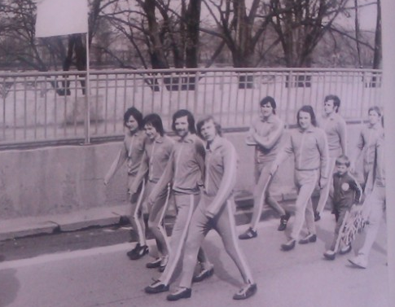
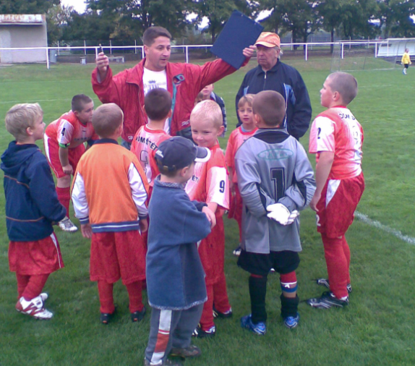

Pro přátele historie
Vážení sportovní přátelé
rozhodli jste se správně a zavítali jste na zdejší stadion. Na programu je zápas dvou nejlepších mužstev v dosavadním průběhu soutěže, který slibuje báječnou podívanou a dramatické momenty. Do konce soutěže zbývají 4 kola a dnešní výsledek už hodně napoví, kdo bude mít nejlépe nakročeno k tomu stát se podzimním králem. Naše mužstvo je v herní pohodě, správně naladěno a je odhodláno poprat se o co nejlepší výsledek. Proti nám však stojí silný tým, který má ve svém středu zkušené fotbalisty a mužstvo se netají, že jeho cílem je postup do divize. Blšany sice v posledních 2 zápasech prohrály, ale určitě by bylo velkou chybou, kdybychom si jen mysleli, že soupeř není ve formě. O Blšanech jdou jenom ty nejlepší reference a ti, kdo viděli jejich zápasy, mluví o jejich hře jenom to nejlepší. Přejeme Vám, aby se Vám zápas líbil a mohli jste se radovat z vítězství našeho kolektivu.
Štětí do toho
1.5.1975
38
3

Slide 4
14 dnů fotbalistů Štětí na jedné stránce
 | Stará garda Sepap Štětí Okresní přebor 2015/16 po 9. kole
 | 1. | TJ Žitenice | 8 | 7 | 1 | 0 | 80:11 | 22
 | 2. | Tigo 1996 | 8 | 7 | 1 | 0 | 42:11 | 22
 | 3. | TJ Sokol České Kopisty | 8 | 5 | 0 | 3 | 34:28 | 15
 | 4. | FK Litoměřice | 8 | 4 | 1 | 3 | 29:31 | 13
 | 5. | SK Štětí | 7 | 3 | 1 | 3 | 26:36 | 10
 | 6. | TJ Slavoj Bohušovice | 8 | 3 | 1 | 4 | 25:46 | 10
 | 7. | SOKOL Malé Žernoseky | 8 | 1 | 2 | 5 | 17:42 | 5
 | 8. | TJ Sokol Vražkov | 8 | 1 | 1 | 6 | 17:31 | 4
 | 9. | Sokol Pokratice - Litoměřice | 7 | 0 | 0 | 7 | 9:43 | 0
Na další stránce najdete výsledky našich mužstev v minulých 14 dnech v podobě čísel. Než však stránku shlédnete, tak si pojďme úspěchy i prohry štětských fotbalistů popsat slovně. Mužstvo dospělých před 14 dny doma velkým rozdílem porazilo Neštěmice. Před týdnem na Střekově zase ukázalo, že dokáže bojovat, i když se zrovna nedaří. Vyhrálo tím nejtěsnějším rozdílem 2:1. Starší dorostenci proti favoritovi VOŠ Roudnice neuspěli a na jeho hřišti prohráli před 14 dny 6:0. Před týdnem však doma porazili nečekaně Neštěmice, které ze Štětí odjížděli hodně zklamané. Snad tento výsledek dorostence herně pozvedne a dnes uspějí v Lovosicích. Mladší dorostenci s Roudnicí také neuspěli, ale proti Neštěmicím zvítězili na penalty. V tabulce jsou obě mužstva těsně nad pásmem sestupu. Starší žáci vysoko prohráli jak s SK Roudnicí n.L., tak i doma s Neštěmicemi. Oproti minulému roku je však vidět, že výkony jsou lepší a brzy to snad bude lepší i výsledkově. Mladší žáci už v Roudnici n.L. ukázali, že i přes porážku 3:0, se jejich forma lepší a potvrdili to před týdnem doma, kdy porazili silné Neštěmice 9:5. Mladší žáci B v okresním přeboru v posledních 2 kolech proti Pokraticím a Roudnici n.L. neuspěli. Teď mají volný los a podzim zakončí za týden v Budyni n.O. 2 mužstva starší přípravky r.2005, 2006 statečně bojují v Ústeckém přeboru, a i když v posledních 2 kolech body tolik nepřibývaly, tak patří k lepším mužstvům soutěže. Zde je nutno poznamenat, že jsme v jednom týmu s Roudnicí n.L., která má na úspěchu velkou zásluhu. Mužstva mladší přípravky odehrály 2 turnaje okresního poháru a v jednom ti starší dokonce vyhráli. Včera svoji soutěž zakončila i stará garda a i když neznáme výsledek, tak víme, že v okresním přeboru skončila na 5. místě.
8.kolo okresního přeboru staré gardy 16.10.2015
Žitenice-Tigo | 2:2
Pokratice - České Kopisty | 1:8
Bohušovice - Malé Žernosky | 7:3
Litoměřice - Štětí | 5:4
Stará garda Podzim 2015
Datum | Den | Venku | Doma | Kolo | Výsledek
21.8.2015 | pátek | Sokol Malé Žernoseky | Sepap Štětí | 1 | 4:4
4.9.2015 | pátek | Tigo Nučnice 1996 | Sepap Štětí | 3 | 5:3
18.9.2015 | pátek | Sokol České Kopisty | Sepap Štětí | 5 | 3:6
25.9.20156 | pátek | Sepap Štětí | TJ Žitenice | 6 | 2:14
2.10.2015 | pátek | Sokol Vražkov | Sepap Štětí | 7 | 2:3
9.10.2015 | pátek | Sepap Štětí | Slavoj Bohušovice | 8 | 4:3
16.10.2015 | pátek | FK Litoměřice | Sepap Štětí | 9 | 5:4
23.10.2015 | pátek | Sepap Štětí | Sokol Pokratice | 4
4
37

Slide 5
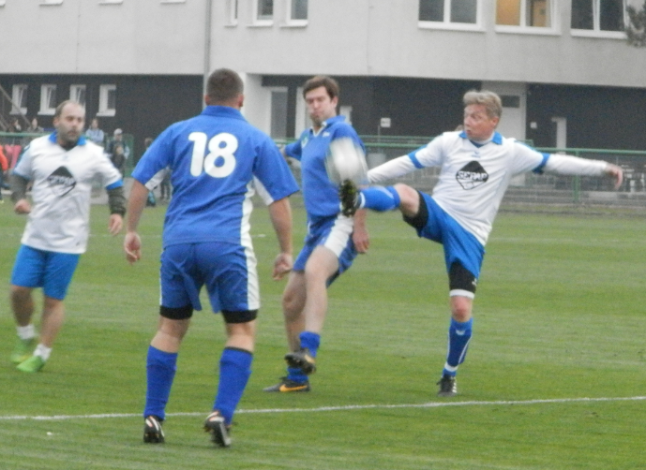
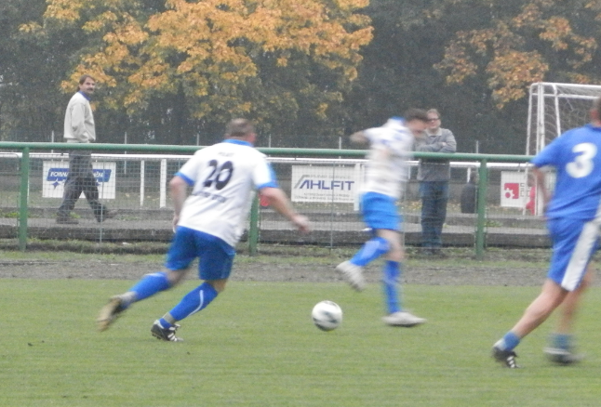
Sepap Štětí-Slavoj Bohušovice 9.10.2015 stará garda
Okénko na poslední zápasy mužstev SK Štětí
Mužstvo dospělých
10.10.2015 | SK Štětí | FK Český Lev Neštěmice |  | 10 |  | 5:1
17.10.2015 | TJ Střekov | SK Štětí |  | 11 |  | 1:2
Starší, mladší dorost
10.10.2015 | VOŠ Roudnice n.L. | SK Štětí/Hoštka |  | 10 |  | 6:0,5:2
17.10.2015 | SK Štětí/Hoštka | FK ČL Neštěmice |  | 11 |  | 2:1, 4:3 PK
Starší, mladší žáci
11.10.2015 | SK Roudnice n.L. | SK Štětí |  | 8 |  | 7:0, 3:0
18.10.2015 | SK Štětí | FK Český Lev Neštěmice |  | 9 |  | 2:9, 9:5
Mladší žáci B
10.10.2015 | SK Štětí B |  | Sokol Pokratice | 6 |  | 2:8
17.10.2015 | SK Roudnice n.L. B |  | SK Štětí B | 7 |  | 7:2
Starší přípravka r.2005, 2006
11.10.2015 | SK Štětí | FK Ústí n.L. |  | 8 | 17:26,21:18
18.10.2015 | FK BANÍK MOST 1909, A.S. | SK Štětí |  | 9 | 16:11, 19:14
Stará garda
9.10.2015 | Sepap Štětí | Slavoj Bohušovice |  | 8 |  | 4:3
16.10.2015 | FK Litoměřice | Sepap Štětí |  | 9 |  | 5:4
36
5

Slide 6

Zbývající letošní zápasy na
hřišti ve Štětí
Kdo v pátek večer odešel domů ze hřiště ještě před koncem zápasu staré gardy, tak neviděl dramatické momenty v závěru, kdy hosté stahovali náskok Štětí
24.10.2015 | sobota | 13:00 | Štětí A, Štětí B, Brozany, Bezděkov/Dobříň) |  | Mladší přípravka-turnaj
25.10.2015 | neděle | 10:00, 12:00 | SK Štětí | FK Junior Děčín B | Starší, mladší žáci
28.10.2015 | středa | 10:00, 12:00 | SK Štětí | FK Duchcov | Starší, mladší žáci
31.10.2015 | sobota | 10:15, 12:30 | SK Štětí/Hoštka | Most.fotb.klub/Obrnice | Starší, mladší dorost
1.11.2015 | neděle | 10:00, 12:00 | SK Štětí | SK Sokol Brozany | Starší, mladší žáci
7.11.2015 | sobota | 10:15 | SK Štětí | FK Duchcov | Dospělí
14.11.2015 | sobota | 10:15, 12:30 | SK Štětí/Hoštka | TJ Svádov/Velké Březno | Starší, mladší dorost
SK Štětí – Slavoj Bohušovice
4:3(2:1) 9.10.2015 8.kolo
Slabší koncentrace na hru se nám v úvodu vymstila. Bohušovice šly po střele z hranice šestnáctky v 10. minutě do vedení 1:0. Vyrovnat se pokoušel Jonák střelou z dálky, ale pozorný hlídač hostující branky míč vyrazil. Vyrovnání na sebe nedalo dlouho čekat. Míč, jako z fotbalové učebnice poslal z rohu Jan Čermák před branku, kde si na něj počkal Miloš Vála a hlavou srovnal na 1:1. O 2 minuty později přišli hosté na vlastní polovině zbytečně o míč, toho využil Pavel Božík, který připravil šanci Válovi a ten se stal dvoubrankovým střelcem zápasu. Zbytek poločasu drželo herní taktovku ve své režii naše mužstvo, co se ale začínalo pomalu, ale jistě stávat největší překážkou naší jedenáctky v tomto střetnutí byla koncovka. 2x se sám před brankou objevil Libor Pilař a pokud jindy tyto příležitosti s velkým klidu proměňuje, tak tentokrát vyšel naprázdno. To už se ale ke slovu v zahazování gólovek přihlásil Miloš Vála. Pěkně obešel brankáře, ale místo střely ještě balón zasekával a pokoušel se najít spoluhráče před brankou, kde však bylo prázdno. Úvod druhého poločasu vyšel skvěle jednomu z nejlepších hráčů utkání Pavlu Božíkovi, na které bylo vidět, že mu zmiňovaná odstávka prospěla a pěknou střelou pojistil vedení Sepapu na 3:1. Stejný hráč se prosadil ještě jednou a to v 56. minutě, když zužitkoval přihrávku Webera na 4:1. Prochladlé diváky se ještě domácí snažili zahřát dalšími góly. Šancí si také vypracovali velké množství, ale branka Bohušovic byla v páteční zakletá. Všichni přítomní jen kroutili hlavami a nevěřili, co se dá zahodit. Potom většinou nastává chvíle, kdy soupeř zaútočí a vstřelí branku. V 64. minutě se to také stalo a náskok už byl jen dvoubrankový 4:2. Stále však nic nenasvědčovalo tomu, že by se ještě mohlo konat drama. Domácí v dalších minutách opět nedokázali využít obrovské možnosti. V tom se předháněl Vála s i Pilařem. Když se rozhodčí Holec pomalu začal dívat na hodinky, tak hosté nenápadně zaútočili a snížili už jenom na 3:4. Bylo po klidu. Naštěstí už dokonce zbývala snad jen minuta. Tu Sepapáci přežili bez následků a mohli si na své konto připsat druhou výhru v řadě, tentokrát 4:3.
Branky: Vála 2, Božík 2
Sestava: Suchitra- Jerman, Gorol, Hamšík, Weber, Vála, Pilař, Schneider, Jomák,
Božík, Daniluk
Vedení: M.Šťastný, J. Urbánek Rozhodčí: L.Holec
Zápasy venku
24.10.2015 | sobota | 10:00, 12:15 | ASK Lovosice/Velemín | SK Štětí/Hoštka | Starší, mladší dorost
31.10.2015 | sobota | 10:00 | TJ Budyně | SK Štětí B | Mladší žáci B
31.10.2015 | sobota | 10:00 | (Štětí A, Štětí B, | Brozany, Bezděkov/Dobříň) | Mlaší přípravka turnaj na Bezděkově
31.10.2015 | sobota | 14:00 | TJ Sokol Srbice | SK Štětí | Dospělí
1.11.2015 | neděle | 10:00 | FK Junior Teplice | SK Štětí | Starší přípravka
8.11.2015 | neděle | 10:00, 12:15 | FK Junior Děčín | SK Štětí/Hoštka | Starší, mladší dorost
8.11.2015 | neděle | 10:00, 12:00 | FK Litoměřice Žitenice | SK Štětí | Starší, mladší žáci
14.11.2015 | sobota | 10:00, 12:00 | TJ Sokol Košťany | SK Štětí | Starší, mladší žáci
14.11.2015 | sobota | 13:30 | FK Bílina | SK Štětí | Dospělí
6
35

Slide 7
Včera skončila podzimní část okresního přeboru staré gardy. Vítězem se staly Žitěnice na skóre před Tigem Nučnice . Sepap Štětí hrál poslední zápas včera doma proti Pokraticím a výsledek nebyl do uzávěrky zpravodaje znám. Co však víme je, že ať to dopadlo, jak to dopadlo, tak lepší než 5.místo z toho nebude. Celkově však výkony staré gardy jako nováčka soutěže byl dobré a hráčům přejeme, aby se jim na jaře dařilo zrovna tak.
Historie FK Chmel Blšany
Úspěšná historie fotbalu v Blšanech se začala 18.ledna 1946, kdy se parta přátel v restauraci U kováře v Blšanech rozhodla pod vedením Otty Heinze založit fotbalový oddíl. Vybrali mezi sebou peníze a nakoupili žluté dresy, modré trenýrky a štulpny, čímž vlastně vznikly klubové barvy. Padesátá a šedesátá léta byla v Blšanech ve znamení docela obyčejného vesnického fotbalu na těch nejnižších okresních úrovních. Růst úrovně fotbalu v Blšanech nastal zhruba v sedmdesátých letech. Na hřiště se poprvé dostala největší osobnost blšanského fotbalu, místní rodák František Chvalovský. V osmdesátých letech začal Franta Chvalovský působit v klubu i jako funkcionář. V roce 1988 vybojovalo mužstvo postup do divize, ale ani tam se tým neztratil. Už za dva roky je tu postup do třetí ligy.V roce 1993 postoupily Blšany do druhé ligy a v roce 1998 dokonce do první, kterou hrály 8 let. Nejúspěšnější sezonou se stala hned ta úvodní, když v ročníku 1998/1999 skončilo mužstvo na 6.pozici. Pro vesnický klub bylo velice těžké udržet se mezi elitou, ale hodně let se to dařilo. Až v roce 60.výročí založení klubu, tedy v sezoně 2005/06, se to už nepovedlo. Přišel sestup do druhé ligy. Na rok 2007/08 klub nedostal a spadl do ČFL, kde vydržel rok a spadl do divize. Do divize nastoupilo s mladými hráči a po podzimu bylo na posledním místě. V zimě se o Blšanský areál začaly zajímat tři důležité osoby: Horst Siegl, Josef Němec a Jaroslav Janoušek, ale i tak mužstvo z divize v roce 2009 sestoupilo do Krajského přeboru, kde hraje i nyní. V této soutěži dosahuje často velmi protichůdných výsledků. V jednom roce hraje o postup a v dalším zase vysoko prohrává a zachraňuje se na poslední chvíli. Všechno je to dáno tím, jak se vedení fotbalu v Blšanech podaří poskládat tým a jaké opory za mužstvo nastupují. Letos se Blšanům daří a jsou jedním z hlavních kandidátů na postup do divize. Velkou zásluhu na tom má spolupráce s hráčskou asociací, kde jsou evidováni tak zvaní hráči bez profesionálního angažmá a právě mnozí z nich za Blšany nastupují.
FK Litoměřice – Sepap Štětí
5:4(4:0) 16.10.2015 9.kolo
Někdy jsou zápasy, kdy kopnete do míče a ten skončí v síti. Jasným důkazem byl právě tento, který nám v případě vítězství uchovával velkou naději na 3. místo po skončení podzimu pokud by jsme v dohrávce proti Pokraticím za týden doma dokázali zvítězit. Bohužel tím mužstvem, kterému to tam padalo byl náš soupeř. Hrálo se v Lovosicích na umělé trávě. 4:0 v náš neprospěch to bylo v poločase a hned po změně stran jsme inkasovali dokonce popáté. Litoměřice žádnou převahu, kterou by ale napovídal výsledek, ale žádnou neměly. Prostě každá jejich střela mezi 3 tyče končila v brance. Pak však nastalo neskutečné snižování náskoku. Dotáhli jsme to na 4:5 a měli i další obrovské brankové příležitosti, kdy obrana Litoměřice nevěděla, kam dříve skočit. Jak hodnotil Daniel Jerman utkání po zápase, tak jsme mohli klidně vyhrát 7:5. Všechno to jsou ale kdyby a na ty se ve fotbale nehraje. Museli jsme se smířit s třetí porážkou na podzim a teď už se jenom připravit na rozlučku s podzimem za týden doma s Pokraticemi v jehož sestavě i bývalý hráč Štětí z dob divize Milan Chlouba.
Branky: Fibich 3, Vála 1
34
7

Slide 8
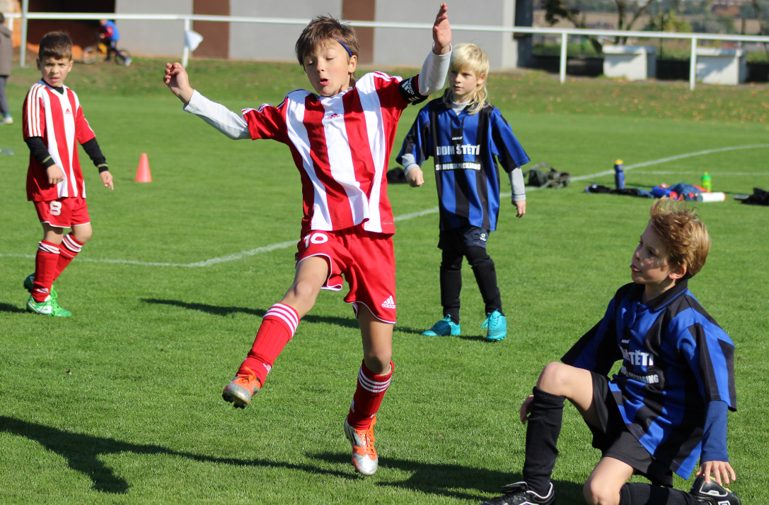
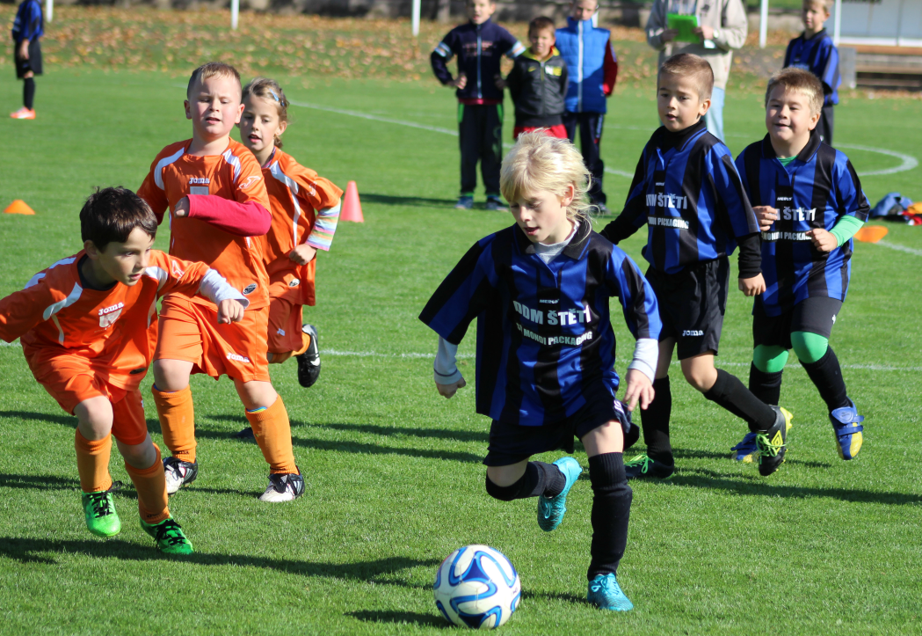
Poslední 3 zápasy s Blšany jsme vyhráli
Turnaj mladší přípravky 11.10.2015 Štětí
Soutěž | Kolo | Datum | Soupeři |  | Výsledek
Divize sk.B | 7 | 16.9.1989 | Blšany | Štětí | 2:1
Divize sk.B | 22 | 21.4.1990 | Štětí | Blšany | 1:1
Ústecký přebor | 14. | 4.11.2006 | Blšany B | Štětí | 1:1
Ústecký přebor | 29. | 9.6.2007 | Štětí | Blšany B | 3:3
Ústecký přebor | 2. | 15.8.2009 | Štětí | Blšany | 0:5
Ústecký přebor | 17. | 20.3.2010 | Blšany | Štětí | 2:1
Ústecký přebor | 11. | 16.10.2010 | Štětí | Blšany | 1:3
Ústecký přebor | 26. | 22.5.2011 | Blšany | Štětí | 7:1
Ústecký přebor | 9. | 7.10.2012 | Blšany | Štětí | 1:1
Ústecký přebor | 24. | 4.5.2013 | Štětí | Blšany | 6:0
Ústecký přebor | 7. | 21.9.2014 | Blšany | Štětí | 3:2
Ústecký přebor | 22. | 18.4.2015 | Štětí | Blšany | 4:1
11 zápasů mají za sebou hráči Blšan v tomto ročníku
1. | 8.8.2015 | Blšany - Srbice | 2:1
2. | 15.8.2015 | Duchcov - Blšany | 0:2
3. | 22.8.2015 | Blšany - Bílina | 1:2 PK
4. | 29.8.2015 | Hrobce - Blšany | 0:5
5. | 5.9.2015 | Blšany - LoKo Chomutov | 2:0
6. | 12.9.2015 | Krupka - Blšany | 1:4
7. | 19.9.2015 | Blšany - Postoloprty | 6:0
8. | 26.9.2015 | Horní Jiřetín - Blšany | 0:2
9. | 3.10.2015 | Blšany - Proboštov | 3:2
10. | 10.10.2015 | Žatec - Blšany | 3:1
11. | 17.10.2015 | Blšany-Modlany | 4:5
8
33

Slide 9


Mladší přípravky nezahálí a po skončení ligy okresního přeboru už mají za sebou další 2 turnaje okresního poháru
Domácí se dostali do vedení gólem do šatny. Zápas jsme rozhodli v závěru zápasu, ale o vítězství jsme se strachovali až do konce zápasu.
Turnaj Štětí 11.10.2015
Štětí | Brozany | 6:7
Štětí | Štětí "B" | 18:2
Štětí | Bezděkov/Dobříň | 7:9
Brozany | Štětí "B" | 18:1
Brozany | Bezděkov/Dobříň | 4:7
Štětí "B" | Bezděkov/Dobříň | 0:17
Turnaj Brozany 17.10.2015
Brozany | Štětí | 4:10
Brozany | Štětí "B" | 21:0
Brozany | Bezděkov/Dobříň | 5:6
Štětí | Štětí "B" | 14:0
Štětí | Bezděkov/Dobříň | 9:6
Štětí "B" | Bezděkov/Dobříň | 1:16
TJ Střekov – SK Štětí
1:2(1:0) 17.10.2015 11. kolo
Deštivé počasí a umělé osvětlení nás přivítalo pod hradem Střekov, kde má své domácí hřiště stejnojmenné mužstvo, loňský suverén I. A třídy TJ Střekov, který zatím získal v soutěži 9 bodů. Poslední zápas sobotního kola Ústeckého přeboru nás v případě vítězství po porážce Blšan dopoledne doma s Modlany mohl posunout do čela tabulky. Začalo se hodně zajímavě a diváci si přišli na své. Už ve 2. minutě domácí hlavičkovali těsně vedle. V 5. zase Lukáš Kloub ve snaze rozehrát míč ho namazal přímo na kopačky Řezníčkovi, ale naštěstí svoji chybu odčinil výborným zákrokem. O 2. minuty později se na druhé straně ocitl ve velké šanci Kucler, ale i v tomto případě se pro změnu pěkným zákrokem představil brankář domácích Dvořák. A když za další minutu postupoval sám na naši branku jeden z hráčů domácích a Kloub ho opět báječně vychytal, tak se zdálo, že střelecký prach zůstal uschován v kabinách. Domácí v první čtvrthodince zahrávali i 2 volné přímé kopy v blízkosti šestnáctky. Jeden skončil střelou vedle a další ve zdi. První půlhodinka zápasu moc nenapovídala, že hraje 2. celek tabulky s mužstvem ze spodních pater tabulky. Nehráli jsme dobře, míč jsme zbytečně dlouho drželi na kopačkách a finální zakončení nepřicházelo. Měnit se to pomalu začalo ve 28. minutě, kdy se střelou vysoko nad zastřeloval Stejskal. To další pokus pravačkou stejného hráče už vypadal mnohem lépe, ale cestu míči do sítě zatarasila levá tyčka střekovské branky. Hezkou navštívenkou se prezentoval Malák, ale míč prosvištěl těsně nad domácí brankou. Zbytek poločasu jsme drželi míč na kopačkách častěji, ale byla z toho jenom střela Kuclera, kterou brankář vyrazil před sebe. Ve 43. minutě zahrával Střekov volný přímý kop, míč proletěl až k nekrytému Řezníčkovi, pro kterého už nebylo těžké domácí poslat do poločasového vedení 1:0. O přestávce v naší
Pohár mladší přípravky Podzim 2015
1 | Bezděkov/Dobříň | 6 | 5 | 0 | 1 | 61:26 | 15
2 | Štětí | 6 | 4 | 0 | 2 | 64:28 | 12
3 | Brozany | 6 | 3 | 0 | 3 | 59:30 | 9
4 | Štětí "B" | 6 | 0 | 0 | 6 | 4:104 | 0
32
9

Slide 10


TJ Střekov – SK Štětí 17.10.2015
Starší přípravky ročník 2005, 2006 v posledních 2 kolech moc nebodovaly a v tabulce o pár míst spadly
kabině veselo nebylo a ještě větší smutek mohl zavládnout po 3 minutách druhého poločasu, ale střelu Šindeláře z volného přímého kopu mířící do šibenice zlikvidoval brankář. Snaha neodjet domů s prázdnou velela našemu mužstvu hrát ve 2. poločase mnohem aktivněji a s větším důrazem. Po hodině hry jsme zahrávali 4 rohy za sebou. Nejnebezpečnější byt ten druhý, když hlavičku Šimrala z brankové čáry odvracel hlavou Šindelář. V 62. minutě jsme se však už vyrovnání dočkali. Hrdý přistrčil míč do středu velkého vápna Belákovi a ten pohotovým zakončením srovnal na 1:1. I když si Střekov přichystal nebezpečnou střelu, kterou Kloub vyrazil, tak to bylo naše mužstvo, které mohlo jít do vedení. Belák však vedoucí branku odmítl a z bezprostřední blízkosti trefil jenom břevno. Nadějně vypadal i centr Stejskala, po kterém hlavičkoval Malák mimo 3 tyče. Stejně jako začátek, tak i konec zápasu byl hodně dramatický. V 84. minutě volný přímý kop Štětí vyrazil brankář jen před sebe a dorážející Poráč ho dopravil do sítě. V rukách asistenta rozhodčího se ale objevil praporek nad hlavou pro postavení mimo hru. Z protiútoku se po centru zleva dostal na hranici malého vápna do zakončení hráč domácích, ale vysoko přestřelil. Běžela 87. minuta a výhodu volného přímého kopu dostalo naše mužstvo. Stejskal rozehrál míč před branku, kde se na tom správném místě objevil Šimral a šli jsme do vedení 2:1. Vyhráno jsme, ale ještě neměli. Nejprve zasahoval proti střele Šindeláře k zadní tyči brankář a krušně chvíle jsme prožívali i ve 2. minutě nastavení. Míč v našem vápně poletoval od jednoho hráče ke druhému a ne a ne ho odkopnout do bezpečí. Přežili jsme a po vítězství 2:1 jsme se domů s velkou radostí vraceli se 3 body.
Branky: Belák 1, Šimral 1
Sestava: Kloub-Čámský, Ransdorf, Šimral, Mencl(60.Tichý)-
Kucler(60.Poráč), Slanička(72.J.Grepl), Hrdý, Stejskal-Malák,
Belák(90.Marek)
Připraveni: Michovský
Trenér: J.Vinš Vedoucí: J.Havner Masér: K.Zavřel
Rozhodčí: Sejkora-Oborník, Trégr Delegát: K.Bobek 100 diváků
Krajský přebor starší přípravky r.2005
1 | FK Ústí n. L. | 8 | 8 | 0 | 0 | 214:113 | 24
2 | SK Junior Teplice/ FK Teplice | 9 | 8 | 0 | 1 | 222:121 | 24
3 | FA Petra Voříška | 8 | 5 | 0 | 3 | 166:124 | 15
4 | FC Chomutov | 8 | 5 | 0 | 3 | 176:147 | 15
5 | Mostecký FK | 8 | 4 | 1 | 3 | 185:147 | 13
6 | SK Roudnice/Štětí | 8 | 4 | 0 | 4 | 160:136 | 12
7 | FK Baník Most | 8 | 3 | 1 | 4 | 135:144 | 10
8 | FK Tatran Kadaň/J. Žatec | 8 | 3 | 0 | 5 | 144:132 | 9
9 | FK Litvínov | 9 | 3 | 0 | 6 | 135:178 | 9
10 | FK Litoměřice | 8 | 1 | 0 | 7 | 91:214 | 3
11 | FK Louny/ Postoloprty | 8 | 0 | 0 | 8 | 94:266 | 0
Krajskýpřebor starší přípravky r.2006
1 | FK Baník Most | 8 | 7 | 0 | 1 | 219:109 | 21
2 | FK Ústí n. L. | 8 | 7 | 0 | 1 | 192:110 | 21
3 | FK Litoměřice | 8 | 6 | 0 | 2 | 196:112 | 18
4 | SK Roudnice/Štětí | 8 | 6 | 0 | 2 | 191:133 | 18
5 | FK Tatran Kadaň/J. Žatec | 8 | 5 | 0 | 3 | 176:92 | 16
6 | FA Petra Voříška | 8 | 5 | 0 | 3 | 161:133 | 14
7 | SK Junior Teplice/ FK Teplice | 9 | 3 | 1 | 5 | 144:178 | 10
8 | FC Chomutov | 7 | 2 | 0 | 5 | 100:116 | 6
9 | FK Litvínov | 9 | 1 | 1 | 7 | 115:235 | 4
10 | FK Louny/ Postoloprty | 8 | 1 | 0 | 7 | 124:212 | 3
11 | Mostecký FK | 7 | 0 | 0 | 7 | 63:251 | 0
10
31

Slide 11




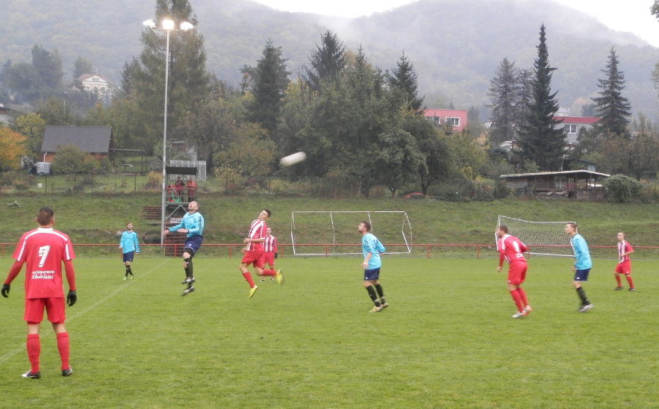
Poslední 2 soupeři byli nad síly mladších žáků B
Slyšeli jsme po zápase na Střekově
SK Roudnice n.L. B SK Štětí B
7:2(4:2) 17.10.2015 7.kolo
Sestava: Drahoňovský-Soroka, Musílek, Procházka,
Nedvěd, Slapnička, Souček, Kroupa, Franc,
Kuča, Jakub Novák, Rejzek, Kettner, Cízler
Branky: Soroka 1, Jakub Novák 1
Trenér: Záloha Pavel, Kučera František
Vedoucí: T.Gernat Rozhodčí: Šindelář
Milan Plíšek-sekretář SK Štětí
Začátek zápasu se nám nepovedl. Domácí si v něm vypracovali více šancí než naše mužstvo a když už se zdálo, že jsme z nejhoršího venku a začínáme získávat převahu, tak inkasujeme gól do šatny na 0:1. Ve 2. poločase jsme měli více ze hry, ale výkon z předchozích 2 domácích zápasů to nebyl. Nahradili jsme to však bojovností a chutí vyhrát, která také rozhodla o obratu v zápasu, i když rozhodující branka padla až 3 minuty před koncem. Zápas podzimu nás čeká nyní, kdy do Štětí 24.10. přijedou Blšany.
SK Štětí – Sokol Pokratice
2:8(1:4) 10.10.2015 6.kolo
Sestava: Nedvěd-Prochá, Kučera zka, Sičák, Novotný,
Kettner, Musílek, Drahoňovský, Kroupa, Franc,
Kuča, Soroka, Slapnička, Švarcbach, Drtil,
Cízler
Branky: Kuča 1, Soroka 1
Trenér: Németh Zdeněk Vedoucí: T.Gernat
Rozhodčí: M.Kušpál
Petr Čítek – trenér TJ Střekov
Vstup jsme měli dobrý, měli jsme dvě tutovky a dál jsme byli aktivní. Dočkali jsme se před přestávkou, kdy míč po standardní situaci dostal za záda brankáře Řezníček. V 63. minutě jsme ale zbytečně ztratili míč a po rychlém brejku bylo srovnáno. Pět minut před koncem se dostal do šance Řezníček, ale v pádu přestřelil,.A udeřilo Štětí. „Je to pro nás tragédie. Ale klobouk dolů před Tomášem Friedlem, ve 42 letech nechal na hřišti duši, z toho by si mladší měli vzít příklad.
 | Okresní přebor mladších žáků 2015/2016 po 7 kolech
 | 1 | Straškov-Vodochody | 6 |  | 6 | 0 | 0 | 0 | 45:3 | 18
 | 2 | SK Roudnice "B" | 6 |  | 5 | 0 | 0 | 1 | 47:9 | 15
 | 3 | Pokratice | 7 |  | 5 | 0 | 0 | 2 | 43:21 | 15
 | 4 | Libochovice | 6 |  | 4 | 0 | 0 | 2 | 27:15 | 12
 | 5 | Budyně | 6 |  | 4 | 0 | 0 | 2 | 30:19 | 12
 | 6 | Štětí "B" | 7 |  | 3 | 0 | 0 | 4 | 41:24 | 9
 | 7 | Hoštka | 6 |  | 1 | 0 | 0 | 5 | 12:31 | 3
 | 8 | Polepy | 6 |  | 0 | 0 | 0 | 6 | 3:61 | 0
 | 9 | Peruc | 6 |  | 0 | 0 | 0 | 6 | 3:67 | 0
30
11

Slide 12
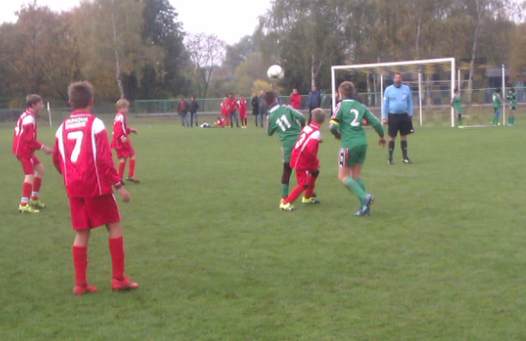

Na čele tabulky došlo ke změně. Po minulém kole tam vystoupalo Štětí. Těsně za námi jsou Blšany a Modlany , které čekají na naše zaváhání . Dvacetibodové jsou i kolektivy Proboštova, Horního Jiřetína a Bíliny. Nahoru se tlačí Hrobce i Krupka, i když ta v posledním kole zaváhala v Chomutově. Trochu klidu získaly i Neštěmíce po výhře nad Modrou. K sestupu po úvodních kolech zatracovaný Žatec po dlouhé době nebodoval..Pak už tu jsou mužstva, která myslí na záchranu. Postoloprty přestaly bodovat. Srbice s Modrou jsou na tom podobně. Snad jen Chomutov začíná bodovat, když doma porazil i Krupku. Vzpamatovat se nemůže Střekov a největší smutek je v Duchcově, kde jsou zatím uloženy pouze 3 body .
 | Ústecký přebor dospělých 2015/2016 po 11.kole
 | 1 | SK Štětí | 11 | 10 | 3 | 0 | 1 | 38:16 | 27
 | 2 | FK Blšany | 11 | 8 | 0 | 1 | 3 | 31:13 | 25
 | 3 | TJ Modlany | 11 | 8 | 0 | 1 | 3 | 40:24 | 25
 | 4 | Proboštov | 11 | 7 | 0 | 1 | 4 | 29:18 | 22
 | 5 | TJ H. Jiřetín | 11 | 7 | 0 | 1 | 4 | 25:16 | 22
 | 6 | FK Bílina | 11 | 8 | 3 | 0 | 3 | 22:19 | 21
 | 7 | TJ Krupka | 11 | 6 | 0 | 1 | 5 | 35:28 | 19
 | 8 | SK Hrobce | 11 | 6 | 1 | 1 | 5 | 37:35 | 18
 | 9 | FK Neštěmice | 11 | 5 | 0 | 0 | 6 | 35:32 | 15
 | 10 | FK Žatec | 11 | 4 | 0 | 1 | 6 | 18:26 | 14
 | 11 | FK Postoloprty | 11 | 5 | 2 | 0 | 6 | 16:36 | 13
 | 12 | TJ Srbice | 11 | 3 | 0 | 0 | 7 | 24:32 | 10
 | 13 | FK Modrá | 11 | 3 | 0 | 1 | 8 | 24:35 | 10
 | 14 | AFK L. Chomutov | 11 | 4 | 2 | 0 | 7 | 15:33 | 10
 | 15 | TJ Střekov | 11 | 2 | 0 | 3 | 9 | 24?32 | 9
 | 16 | FK Duchcov | 11 | 1 | 0 | 0 | 10 | 12:30 | 3
SK Štětí – FK Neštěmice ml.žáci 18.10.2015 9:5
12
29

Slide 13
 | Ústecký přebor starších žáků 2015/2016 po 11 zápasech
 |  | FK Litoměřice | 11 | 11 | 0 | 0 | 0 | 87:5 | 33
 | 2 | SK Brozany | 11 | 10 | 0 | 0 | 1 | 59:9 | 30
 | 3 | FK Děčín A | 10 | 9 | 0 | 0 | 1 | 76:13 | 27
 | 4 | TJ Košťany/ Oldřichov | 11 | 7 | 0 | 0 | 4 | 43:33 | 21
 | 5 | Neštěmice | 11 | 6 | 0 | 1 | 5 | 59:34 | 19
 | 6 | SK Roudnice | 11 | 5 | 0 | 0 | 6 | 43:37 | 15
 | 7 | FK Děčín B | 10 | 5 | 1 | 1 | 5 | 25:33 | 15
 | 8 | ASK Lovosice | 11 | 4 | 1 | 1 | 7 | 26:34 | 12
 | 9 | FK Litoměřice/Žitenice | 11 | 3 | 1 | 0 | 8 | 28:62 | 8
 | 10 | FK Duchcov | 11 | 2 | 0 | 0 | 9 | 10:73 | 6
 | 11 | TJ Krupka | 11 | 2 | 0 | 0 | 9 | 14:82 | 6
 | 12 | SK Štětí | 11 | 1 | 0 | 0 | 10 | 13:68 | 3
11 . kolo Ústeckého přeboru
SK Hrobce - FK Postoloprty 10:0 (3:0)
totálním rozkladem skončili hosté na hřišti svého soupeře. Pomohlo tomu také vyloučení brankáře po 30. minutách za stavu 2:0. Ve 2. poločase už to bylo pouze počítání zda padne 10. Vít Kala 5 branek.
AFK L. Chomutov - TJ Krupka 4:2 (1:1)
hosté 2x vedli, ale domácí vždy vyrovnali. Do vedení se Chomutov dostal po rohu Slowika a hlavičce Ždáňského. Pojišťovací branka padla 4. minuty před koncem.
FK Blšany - TJ Modlany 4:5 (3:1)
málokdy vídaný průběh zápasu. V 60. minutě vedl favorit z Blšan 4:1 a kráčel k vítězství. Pak ale hosté začali dotahovat a domácí byli, jako opaření. V 82. min. srovnal Doležal na 4:4 a minutu před koncem demolici Blšan dokonal hostující Paseka brankou na 5:4.
TJ Srbice - FK Žatec 3:2 (1:0) PK
domácí vedli brankou v 52. minutě už 2:0. Hosté vyrovnali z kopačky Klince v 81. minutě. Bod navíc za penalty získala Srbice.
FK Duchcov – Probošt ov 2:5 (1:1)
domácí se sice ujali vedení 1:0, ale do poločasu bylo vyrovnáno. Ve 2. polovině utkání dal hostující Blažek na 2:1 a s domácími to šlo z kopce . Se 3 body zůstávají jasně poslední..
FK Bílina - TJ H. Jiřetín 1:0 (0:0) PK
zápas mužstev z horní poloviny tabulky moc fotbalu a branek nepřinesl. Musely rozhodovat pokutové kopy a s těmi si lépe poradila Bílína
TJ Střekov - SK Štětí 1:2 (1:0)
hosté se hodně zapotili, aby získali všechny body. V 1. poločase měli více šancí hráči Střekova a také vedli. Ve 2. hosté zabrali, a i když výkon nebyl jako v předchozích zápasech, tak 2 brankami Beláka a Šimrala zápas Štětí otočilo.
FK Neštěmice– FK Modrá 8:4 (5:0)
v důležitém zápase mezi mužstvy , která v posledních zápasech prohrávají ,byli v 1. poločase jasnými pány na hřišti hráči domácích a hosté nestačili tahat míče ze sítě. Ve 2. se sice Modrá zlepšila, ale stačili jen malinko snížit.
 | Ústecký přebor mladších žáků 2015/2016 po 11 zápasech
 | 1 | SK Roudnice | 11 | 11 | 0 | 0 | 0 | 74:11 | 33
 | 2 | FK Litoměřice | 11 | 10 | 0 | 0 | 1 | 85:11 | 30
 | 3 | FK Děčín B | 10 | 7 | 1 | 0 | 3 | 56:36 | 20
 | 4 | Neštěmice | 11 | 6 | 1 | 0 | 5 | 52:58 | 17
 | 5 | FK Litoměřice/Žitenice | 11 | 6 | 1 | 0 | 5 | 28:38 | 17
 | 6 | FK Duchcov | 11 | 5 | 1 | 1 | 6 | 31:41 | 15
 | 7 | SK Brozany | 11 | 5 | 0 | 0 | 6 | 39:50 | 15
 | 8 | TJ Košťany/ Oldřichov | 11 | 4 | 0 | 0 | 7 | 19:36 | 12
 | 9 | TJ Krupka | 11 | 3 | 0 | 2 | 8 | 35:47 | 11
 | 10 | SK Štětí | 11 | 3 | 0 | 0 | 8 | 26:49 | 9
 | 11 | FK Děčín A | 10 | 3 | 1 | 1 | 7 | 25:50 | 9
 | 12 | ASK Lovosice | 11 | 2 | 1 | 2 | 9 | 18:61 | 7
Výsledky 11. hracího kola Ústeckého přeboru žáků
 |  | Starší | Mladší
TJ Krupka | SK Roudnice | 0:9 | 3:8
FK Duchcov | SK Brozany | 0:3 | 9:2
FK Litoměřice | TJ Košťany/ Oldřichov | 12:0 | 10:2
SK Štětí | Neštěmice | 2:9 | 9:5
ASK Lovosice | FK Litoměřice/Žitenice | 2:3 PK | 1:2 PK
FK Děčín A | FK Děčín B | 6:2 | 4:10
28
13

Slide 14


12. kolo Ústeckého přeboru dospělých
SK Štětí | FK Blšany | 24.10.2015 | 10:15
Proboštov | FK Bílina | 24.10.2015 | 11:00
TJ Modlany | TJ Srbice | 24.10.2015 | 14:00
FK Žatec | FK Duchcov | 24.10.2015 | 14:30
FK Postoloprty | AFK L. Chomutov | 24.10.2015 | 14:30
TJ H. Jiřetín | SK Hrobce | 24.10.2015 | 14:30
FK Modrá | TJ Krupka | 25.10.2015 | 14:30
FK Neštěmice | TJ Střekov | 25.10.2015 | 14:30
13. kolo Ústeckého přeboru dospělých
SK Hrobce | Proboštov | 1.10.2015 | 10:15
AFK L. Chomutov | TJ H. Jiřetín | 31.10.2015 | 10:30
FK Blšany | FK Neštěmice | 31.10.2015 | 10:30
TJ Srbice | SK Štětí | 31.10.2015 | 14:00
FK Duchcov | TJ Modlany | 31.10.2015 | 14:00
FK Bílina | FK Žatec | 31.10.2015 | 14:00
TJ Krupka | FK Postoloprty | 31.10.2015 | 14:00
TJ Střekov | FK Modrá | 31.10.2015 | 17:00
Mladší žáci se v posledním zápase rozstříleli a přehráli silné Neštěmice
SK Štětí-FK ČL Neštěmice
9:5(5:3) 18.10.2015 11. Hrací kolo
Mladší žáci do zápasu proti favoritovi nastoupili s velkou chutí a od úvodního hvizdu rozhodčího jsme začali soupeři zatápět pod kotlem. Už ve 4. minutě jsme vedli 2:0. Neštěmice spoléhaly na rychlé přechod do útoku a hlavně Matoshi zaměstnával naší obranu. Také brzy snížil na 1:2. Pokračovali jsme však i nadále v dobrém výkonu a v poločase drželi dvoubrankové vedení. Ve stejném duchu se nesl i druhý poločas a dařilo se nám skóre navyšovat. Zasloužené vítězství po 4 porážkách, které přineslo štětským fotbalistům chuť do dalších zápasů.
Branky: Kabelka 4, Ivanič 2, Jakub Pilař 1, Jakub Daniluk 1, Bartko 1
Sestava: Černý-Soroka, Franc, Pilař, Hrdlička, Kabelka, Daniluk,
Kroupa, Ivanič, Malecha, Bartko, kuča, Bohatec,
Drahoňovský, Jakub Novák
Trenér: F.Kučera Vedoucí: T.Hrdlička
Rozhodčí: Vlašič ml.
Hned ve 2 výše uvedených zápasech 12. kola se utkávají mužstva z popředí tabulky. Modlany a Srbice to je utkání dvou mužstev, která jsou od sebe zeměpisně 4 km. Favoritem jsou jasně domácí. Hrají se i zápasy mužstev ze spodku tabulky jako třeba Postoloprt s Chomutovem. Za týden bude zajímavým utkáním střetnutí Proboštova v Hrobcích, kterým to zatím pod vedením Jaromíra Kaly klape. Velké drama to bude určitě i v Chomutově, kde se představí Horní Jiřetín. Duchcov, u kterého tento týden skončil trenér Miloslav Pohl, přivítají Modlany.
SK Roudnice n.L. – SK Štětí
3:0(1:0)
11.10.2015 10. hrací kolo
Mladší žáci s vedoucím celkem tabulky prohráli sice o 3 branky, ale za předvedený výkon zaslouží pochvalu. Silnému soupeři dokázali po celých 60 minut úspěšně odolávat a kdybychom využili i některé slibné střelecké příležitosti, tak to mohlo být ještě lepší..
Sestava: Černý-Prokopec, Pilař, Hrdlička, Kabelka, Daniluk, Soroka, I
Ivanič, Malecha, Bartko, kuča, Bohatec, Jakub Movák
Trenér: F.Kučera, M.Daniluk Vedoucí: R.Hrdlička
Rozhodčí: Kloub
14
27

Slide 15


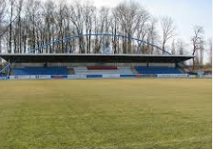
Derby starších žáků v Ústeckém přeboru skončilo vysokou porážkou našeho týmu
I ve 2. domácím zápase v řadě jsme dokázali vyhrát. Většina branek padla hlavně ve 2. poločase
SK Roudnice n.L. – SK Štětí
7:0(5:0)
11.10.2015 10. hrací kolo
Starší žáci odjížděli k mistrovskému zápasu na hřiště Pod lipou v Roudnici n.L. s nadějí a odhodláním domácímu celku úlohu favorita co nejvíce znepříjemnit. Všechno to ale dopadlo přesně obráceně. Už v 19. minutě to bylo 5:0 pro Roudnici n.L. Tímto výsledkem také skončil poločas a ve 2. už tak často míče v naší síti nekončily. Při hodnocení zápasu byl jeden z trenéru René Hrdlička hodně zklamaný. Hráči neplnili pokyny, které dostávaly ze střídačky Naše obrana a to hlavně v úvodu utkání byla mnohem více průchodnější než současné hranice některých států Evropské. V sestavě se objevilo několik nových hráčů, kteří přišli na hostování z Liběchova nebo Mělníka. Držíme jim palce a věříme, že se kolektivem brzy sehrají a bude se jim ve Štětí líbit.
Sestava: Deák-Jílek, Neméth, Dvořák, Kacálek, Kadlec, Pešek,
Ladič, Vejražka, Cap, Dopater, Holub Jan, Pospíšil ,
Vališová, Vovčuková, Holub Matěj
Trenér: Z.Németh, J.Ransdorf Vedoucí: R.Hrdlička
Rozhodčí: Kloub-Týma(L), D.Németh(L)
SK Štětí - FK ČL Neštěmice
5:1(1:0) 10.kolo 10.10.2015
Ve druhém domácím utkání v řadě jsme se utkali s mužstvem, které v posledních 3 kolech nebodovalo. Naopak náš tým před týdnem po zlepšeném výkonu proti Modré ve 2. poločase úspěšně vybojoval 3 body a udržel se na 2. místě tabulky. S tím úkolem jsme také nastupovali do tohoto utkání a v případě zaváhání v Blšan v Žatci se třeba i bodově přiblížit 1. místu. e 4. minutě se předzápasové plány málem začaly naplňovat. Slanička posunul míč na Stejskala, který prodloužil na nabíhajícího Kuclera, ale ten si po nepřesné střele mimo 3 tyče drží za hlavu. Hosté, kteří od úvodních minut spoléhali hlavně na obranu, si v 10. minutě vypracovali 2 rohy za sebou, ale naše obrana byla vždy na svém místě. Nepříjemným momentem byl v 11. minutě faul kapitána hostů Křivana na Stejskala, který musel být dlouho ošetřován mimo hřiště. Nervozitu na kopačkách si na hřiště přinesl Vladimír Kucler. Ve 20. minutě naložil s koncovkou, po akci, která hodně připomínala tu z úvodu utkání, velmi nepřesně. Naše snaha překonat hostujícího brankáře Čermáka se stupňovala. Neštěmice zazlobily pouze střelou z velké dálky, která skončila daleko mimo konstrukci branky. Gól, ale nepřicházel ani na druhé straně. Ve 28. minutě zafungovala hezká kombinace na levé straně, po které se v šanci ocitl Stejskal, ale střelu zlikvidoval gólman. Gól měl na hlavě Slanička, ale strážce branky byl opět na svém místě. Na branku se ale nakonec do druhého poločasu čekat nemuselo. Po centru do velkého vápna se dostal míč až na levou kopačku Beláka a mohli jsme slavit vedení 1:0. Druhý poločas začal 2 trestnými kopy domácích, každý z jedné strany, ale Slanička hlavou mířil vedle a ani signál při druhé dobře proveden nebyl. V 56. min. po docela nevinné akci, kdy se zdálo, že míč je ztracen, ho ještě před branku poslal Stejskal a Belák z nepříjemné pozice posunul Štětí do uklidňujícího vedení 2:0. Po obdržené brance hosté, kterým už nic jiného nezbývalo, pokud chtěli ve Štětí uspět, přesunuli herní aktivitu do útočení.
26
15

Slide 16
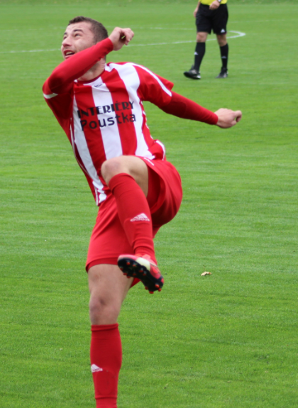

SK Štětí – FK ČL Neštěmice 10.10.2015
Starší žáci vydrželi poločas. Ve 2. hosté ovládli dění na hřišti a po slušném poločasovém výsledku z toho byla naše vysoká porážka
Kopali také volný přímý kop, ale smůla se na jejich kopačky přilepila o něco později v 66. minutě, když se do prudké střely Sukama postavila tyč. V těchto minutách hosté, kteří stále bojovali o kontaktní gól, otvírali zadní vrátka a nám to usnadňovala cestu k rychlým útokům. Belákovi v rozhodujícím okamžiku utekl míč od nohy, když postupoval sám na brankáře. Neúspěšně to skončilo i čtvrthodiny před koncem, kdy jsme opět nedokázali po rychlém brejku a přečíslení hostující obrany, dopravit míč do sítě. To už neplatilo při našem dalším útoku, kdy střelu Tichého z bezprostřední blízkosti stačil ještě brankář vyrazit, ale dorážka Šimrala i s pomocí 2 tyčí skončila gólem na 3:0. V 84. minutě se hezkým zákrokem uvedl Kloub v naší brance, ale o 2 minuty později už po střele Stehlíka k bližší tyči kapituloval. Branky padaly dále. K velké radosti domácích diváků to ale bylo do branky soupeře. Na 4:1 zvyšoval v 87. minutě z hranice pokutového kopu Kucler. Za další minutu dobrou práci předvedli Slanička se Stejskalem a druhý jmenovaný upravil už na krásných 5:1. Neštěmice se Štětím se rozloučily 2 minuty před koncem, když na zdejším trávníku podruhé v tomto utkání trefily tyčku a výsledek tak zůstal 5:1 pro domácí.
Branky: Belák 2, Šimral, Kucler 1, Stejskal
Sestava:Kloub-Čámský, Šimral, Ransdorf, Mencl-Kucler, Slanička,
Hrdý(81.Poráč), Stejskal- Malák(72.Tichý), Belák(79.J,Grepl)
Připraveni: Michovský
Trenér: J.Vinš Vedoucí: V.Frey Masér: K.Zavřel
Rozhodčí: Z.Roháč-A.Suchánek, M.Ipser Delegát: M.Dvorský
Hlavní pořadatel: J.Havner
SK Štětí-FK ČL Neštěmice
2:9(2:3) 18.10.2015 11. hrací kolo
První ze série 4 domácích zápasů v řadě jsme zahájili chybou brankáře a hned to bylo 0:1. Uběhlo jen pár minutu a už jsme prohrávali 0:2. Vypadalo to, že pokud to takto bude pokračovat, tak ze hřiště odejdeme s pěkným nášupem. Postupně jsme hru vyrovnali a šikovnou hrou jsme se začali dostávat do blízkosti hostující branky. Největší hrozbou byl pro soupeře Dominik Pešek, který také 2 hezkými góly rychle srovnal na 2:2. V těchto momentech jsme byli zcela vyrovnaným soupeřem a byli jsme i o něco nebezpečnější. Škoda, že se nám do poločasu další branku vstřelit nepodařilo a bohužel jsme navíc inkasovali. Druhý poločas obraz prvního nenaplnil. Dělali jsme chyby v rozehrávce a nohy nám začínaly těžknout. Soupeř 2 góly zvýšil na 5:2 ve svůj prospěch a o osudu zápasu bylo rozhodnuto. Čím více se blížil konec zápasu tím více působila naše hra rezignovaně a soupeře trestal dalšími brankami v naší síti. Za první poločas naši hráči zaslouží za předvedený výkon pochvalu. Škoda, že koncentrace a síly nevydržely po celou hrací dobu.
Sestava: Deák-Špaček, Neméth, Dvořák, Kacálek, Kadlec, Pešek,
Ladič, Vejražka, Dopater, Cap, Holub , Pospíšil, Vališová,
Vovčuková, Ladislav Novák
Trenér: Z.Németh, J.Ransdorf Vedoucí: R.Hrdlička
Rozhodčí: Vlašič ml.
16
25

Slide 17


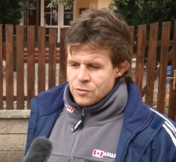
 | Krajský přebor mladší dorost 2015/2016 po 11.kole
 | 1 | FK J. Děčín | 10 | 10 | 0 | 0 | 0 | 74:18 | 30
 | 2 | VOŠ Roudnice | 11 | 8 | 0 | 0 | 3 | 74:21 | 24
 | 3 | FK Litvínov | 10 | 8 | 0 | 0 | 2 | 43:11 | 24
 | 4 | FK Bílina | 10 | 7 | 0 | 0 | 3 | 30:26 | 21
 | 5 | Mostecký FK/Obrnice | 10 | 6 | 0 | 1 | 4 | 33:18 | 19
 | 6 | FK Neštěmice | 10 | 6 | 1 | 1 | 4 | 35:27 | 18
 | 7 | FK Litoměřice | 9 | 6 | 1 | 0 | 3 | 36:17 | 17
 | 8 | FK Louny | 11 | 5 | 1 | 2 | 6 | 25:11 | 16
 | 9 | TJ Košťany | 10 | 5 | 0 | 0 | 5 | 40:32 | 15
 | 10 | FC Chomutov | 10 | 4 | 0 | 1 | 6 | 26:27 | 13
 | 11 | SK Štětí/Hošťka | 10 | 4 | 2 | 0 | 6 | 21:45 | 10
 | 12 | TJ Krupka | 10 | 3 | 0 | 0 | 7 | 17:49 | 9
 | 13 | SK Ervěnice | 11 | 2 | 1 | 0 | 9 | 20:52 | 5
 | 14 | TJ Svádov/V. Březno | 10 | 1 | 0 | 1 | 9 | 10:78 | 4
 | 15 | ASK Lovosice | 10 | 1 | 0 | 0 | 9 | 11:63 | 3
Po zápase s Neštěmicemi na dotazy odpovídali někteří jeho účastníci
Lukáš Stejskal – hráč Štětí
My jsme věděli, že Neštěmice přijedou se zataženou obranou. V 6, ý lidech stáli na vápně, takže jsme věděli, že to bude dobývání a soupeř bude hrozit z protiútoků. Měli tam Lukáše Kroka, ale myslím, že naši kluci v zadu ho dobře ubránili.,a až na jednu loženku, tak nebezpeční Neštěmice nebyly.
Milan Plíšek – sekretář SK Štětí
V prvním poločase to byla snaha našeho týmu dostat se do vedení. Hosté pozorně bránili a my jsme nevyužili několik vyložených brankových příležitostí. Dočkali jsme se až 5. minut před změnou stran. Úvod druhého poločasu měl podobný průběh a také jsme po zásluze přidali gól na 2:0. Pak jsme si vybrali tradiční 15 minutový oddechový čas, abychom však závěru dokázali přestřílet průchodnou obranu hostů a zvítězit vysokým rozdílem.
Výsledky 11. kola Ústeckého přeboru dorostu
 |  | Starší | Mladší
SK Ervěnice | VOŠ Roudnice | 4:2 | 1:10
SK Štětí/Hošťka | FK Neštěmice | 2:1 | 4:3 PK
FC Chomutov/Spořice | FK Louny | 1:2 | 1:2 PK
TJ Krupka | TJ Svádov/V. Březno | 3:1 | 1:0
FK Litoměřice | FK J. Děčín | 3:4 | 2:5
FK Bílina | Mostecký FK/Obrnic | 5:4 | 2:0
TJ Košťany/Oldřichov | ASK Lovosice/Velemí | 4:1 | 13:1
Martin Beran – trenér Neštěmic
Chtěli jsme hrát ze zadu a pokud možno neobdržet branku. Myslím však, že poločasových 1:0 pro domácí pro nás bylo ještě milosrdných. Domácí zahodili obrovské šance. Do druhého poločasu jsem trochu přeskupil na rozestavění. Víc jsme se snažila vyrovnání viselo na vlásku. Soukup nastřelil tyčku ( poznámka: bylo to za stavu 2:0) Teď jsme i s tím dnešním zápasem za sebou 4x prohráli a jsme psychicky dole.
24
17

Slide 18
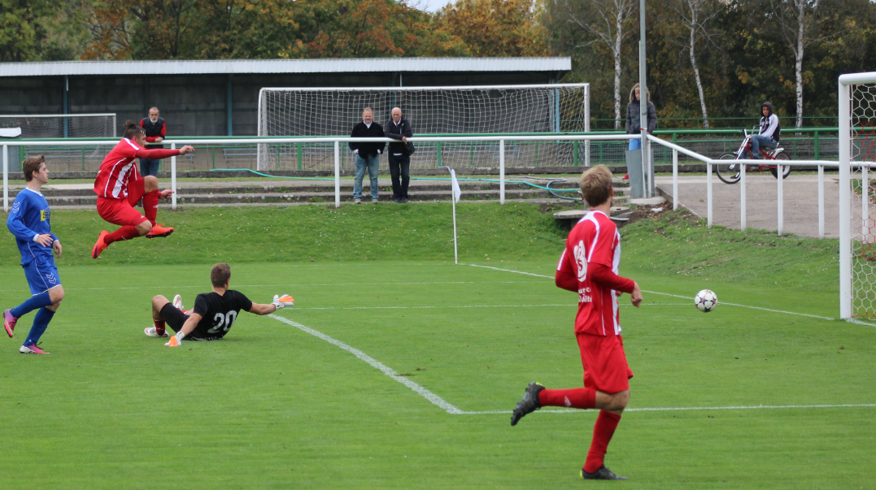
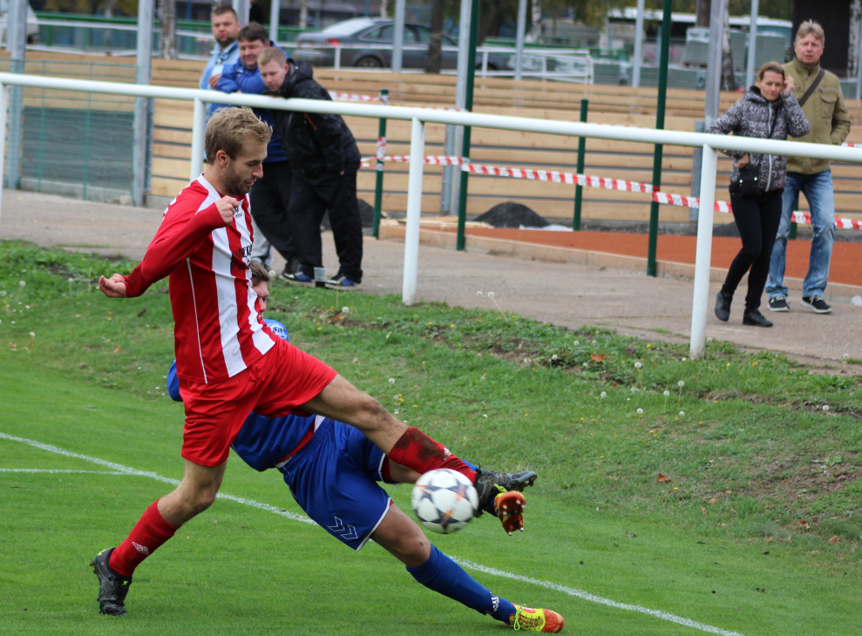
SK Štětí – FK ČL Neštěmice 10.10.2015
O bonusovém bodu navíc se rozhodovalo v zápase mladších dorostenců s Neštěmicemi. Úspěšné rozhodnutí přinesla 6. série
SK Štětí - FK ČL Neštěmice
4:3(3:1) PK17.10.2015 11.kolo
Po prvním poločase jsme vedli 3:1 a kráčelůi jsme k zisku 3 bodů. Ve druhé části začali Ubývat síly a soupeř mohutným finišem na konec vyrovnal na 3:3. Ke slovu přišly penalty. Rozhodovalo se až v 6. sérii, kdy Filip Podhorský poslal míč do šibenice a protože Štekr v naší brance penaltu chytil, tak jsme získali bod navííc.
Branky: Feko 1, Podhorský 1, K.Horváth 1
Sestava: Štekr-Beruška, Sviták, Podhosrký, Feko, M.Horváth,
Chaloupecký, K.Horváth, Moučka, M.Svoboda, Pešek, Vála,
Ladič, Jakl
Trenér: V.Chaloupecký Vedoucí: J.Nedomlelová
Rozhodčí: M.Fišl-M.Eichler, M.Toráč
VOŠ Roudnice n.L.- SK Štětí
5:2(1:0) 10.10.2015 10.kolo
Sestava:Štekr, Beruška, Sviták , Podhorský, Jakl, Šariška,
Chaloupecký, Horváth Miroslav, Moučka, Dudi,
Svoboda, Neméth , Horváth Koloman, Fekot ,Vála
Branky: Koloman Horváth 1, Feko 1
Trenér: J.Chaloupecký Vedoucí: J.Nedomlelová
Rozhodčí: Kolátor-Mecl, Holly
18
23

Slide 19



Starší dorostenci v Hrobcích, kde mají pro tento rok dorostenci VOŠ Roudnice n.L. domácí hřiště, neuspěli
Za týden míříme na hřiště nováčka
TJ Sokol
Srbice
-SK Štěti
sobota 31.10.2015 14:00
ze hřiště vyjíždíme
v 11:30
VOŠ Roudnice n.L.- SK Štětí
6:0(3:0) 10.10.2015 10.kolo
Domácí dorostenecká farma fotbalistů Roudnice překvapení nepřipustila a branky si rozložila stejným dílem na oba poločasy.
Sestava: Svoboda- Koráň, Sviták, Vála, Beruška, Jakl,
Feko, Mejzr, Podhorský, Danč, Marek, Horváth Koloman,
Šariška, Dudi, Horáček
Trenér: P.Podhorský, R. ŠvejdarVedoucí: J.Nedomlelová
Rozhodčí: Mecl -Kolátor, Holly
 | Krajský přebor starší dorost 2015/2016 po 11.kole
 | 1 | FK Louny | 11 | 9 | 0 | 1 | 2 | 36:9 | 28
 | 2 | FK Litvínov | 10 | 8 | 1 | 1 | 2 | 33:15 | 24
 | 3 | SK Ervěnice | 11 | 8 | 1 | 0 | 3 | 25:18 | 23
 | 4 | VOŠ Roudnice | 11 | 7 | 0 | 1 | 4 | 45:21 | 22
 | 5 | FK J. Děčín | 10 | 7 | 0 | 1 | 3 | 32:19 | 22
 | 6 | FK Neštěmice | 10 | 7 | 0 | 0 | 3 | 34:17 | 21
 | 7 | FC Chomutov/Spořice | 10 | 6 | 1 | 0 | 4 | 45:24 | 17
 | 8 | TJ Košťany/Oldřichov | 10 | 5 | 0 | 0 | 5 | 32:34 | 15
 | 9 | TJ Krupka | 10 | 4 | 0 | 0 | 6 | 15:30 | 12
 | 10 | SK Štětí/Hošťka | 10 | 4 | 0 | 0 | 6 | 14:32 | 12
 | 11 | ASK Lovosice/Velemín | 10 | 3 | 0 | 0 | 7 | 17:29 | 9
 | 12 | FK Litoměřice | 9 | 3 | 1 | 0 | 6 | 18:31 | 8
 | 13 | Mostecký FK/Obrnice | 10 | 2 | 0 | 0 | 8 | 23:44 | 6
 | 14 | FK Bílina | 10 | 2 | 0 | 0 | 8 | 19:48 | 6
 | 15 | TJ Svádov/V. Březno | 10 | 1 | 0 | 0 | 9 | 13:30 | 3
22
19

Slide 20

Starší dorostenci měli ve 2 zápasech po sobě v 9. a 10. kole hodně špatnou bilanci, když vysoko prohráli a nevstřelili ani gól. Změnilo se to v posledním 11.kole, kdy doma přehráli překvapivě po bojovném výkonu favorita z Neštěmic a ze ziskem 12 bodů jim patří 10 místo.
Mladší dorostenci ti čekali na vítězství ještě déle. Naposledy to bylo 12. září doma proti Krupce a teď 17.10. doma na penalty nad Neštěmicemi. Mají 10 bodů a v Ústeckém přeboru jsou na 11. místě
Dorostenci nečekaně zabodovali naplno
SK Štětí - FK ČL Neštěmice
2:1(1:1) 17.10.2015 11.kolo
Starší dorostenci v předchozích 2 zápasech nevstřelili ani branku a 2x za sebou vysoko prohráli. Proti jednomu z předních celků Ústeckého přeboru to však netrvalo dlouho a šli jsme do vedení 1:0. Koloman Horváth si pohrál s hostující obrannou a zajistil našemu mužstvu vedení. Zaskočení hosté se dostali do úzkých i po rychlém útoku Vály po pravé straně ve 4. minutě, kterému chybělo jen přesnější rozehrání na spoluhráče. Neštěmice si postupně získávali územní převahu rychlonozí útočníci dělali v naší obraně dost často průvan. Odolávali jsme až do 25. minuty. Střelu z volného přímého kopu brankář Matěj Svoboda, ale po přihrávce dobíhajícího útočníka na spoluhráče už nemohl nic dělat. 1:1. Druhý poločas začali hosté náporem a v 50. minutě zvonilo břevno nad hlavou Matěje Svobody. Poctivě jsme v dalších minutách bránili a nevynechali jedinou příležitost k založení rychlého útoku. Za zmínku stojí akce v 60, když Vála místo střely volil přihrávku, která ale přesná nebyla. V 68. minutě byl blízko šestnáctky faulován jeden z našich hráčů. Míč si přichystal Feko a po střele z jeho kopačky jsme šli do vedení 2:1. Do konce zbývala ještě půlka druhého poločasu a převaha hostů se stupňovala. Naši hráči vsak bojovali, nenechali soupeři ani centimetr volného prostoru a konec zápasu se nezadržitelně přibližoval. Byly to nervy, ale vítězství jsme se dočkali. Nejenom 3 body, ale i chuť do vítězství nám dalo toto nečekané vítězství. Za týden se chystáme na derby do Lovosic a to na umělé trávě bude tvrdý oříšek, ale s poraženeckou náladou tam určitě nepojedeme.
Branky: Horváth 1, Feko 1
Sestava: M.Svoboda-Horáček, Sviták, Vála, Beruška, Jakl, Feko,
Chaloupecký, Podhorský, Danč, Marek, Horváth Koloman,
Horváth Miroslav
Trenér: V.Podhorský, R.Švejdar
Rozhodčí: Eichler-Fišl, Toráč
20
21

